Slide 1
北自所前端开发技术研讨会
常虎

Slide 2

前端开发技术的发展历程
前端开发中遇到的技术问题
前端技术发展趋势

Slide 3
前端开发技术的发展历程
09年上半年开始前端开发技术研究、研发rsclient前端框架(基于Ext2.2)
09年下半年开始设计开发运营分析(OPA)第一版
10年设计开发全面预算系统(TBM)、同时设计开发运营分析(OPA)第二版
11年设计开发项目预算系统(PBM)、以及整体的预算执行统计分析模块(针对TBM和PBM两个系统)
12年设计开发rsclient2前端框架(依赖Ext3.3)
13年设计开发看板管理系统(KB)
14年设计开发项目管理系统(PS)

Slide 4
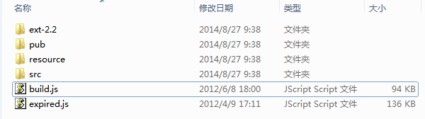

rsclient前端框架目录结构
提供基本的组件
提供服务器调用的基本方法

Slide 5
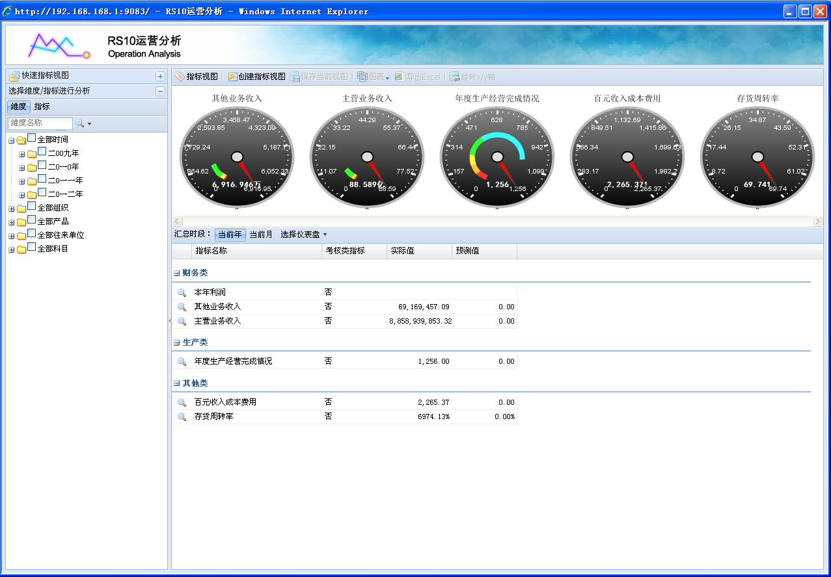
第一版运营分析主界面

Slide 6
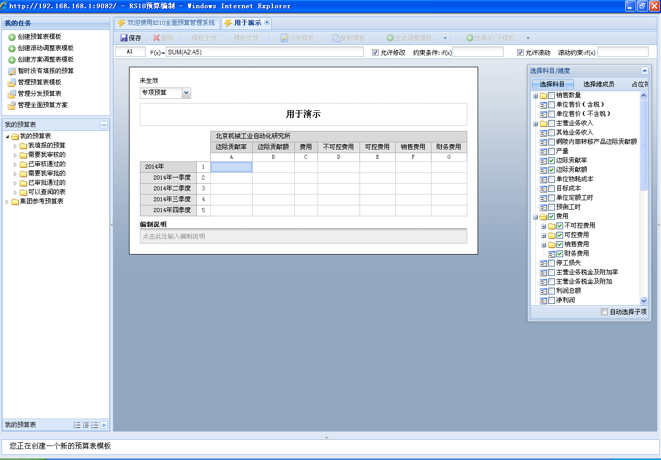
全面预算管理预算表模板设计界面

Slide 7
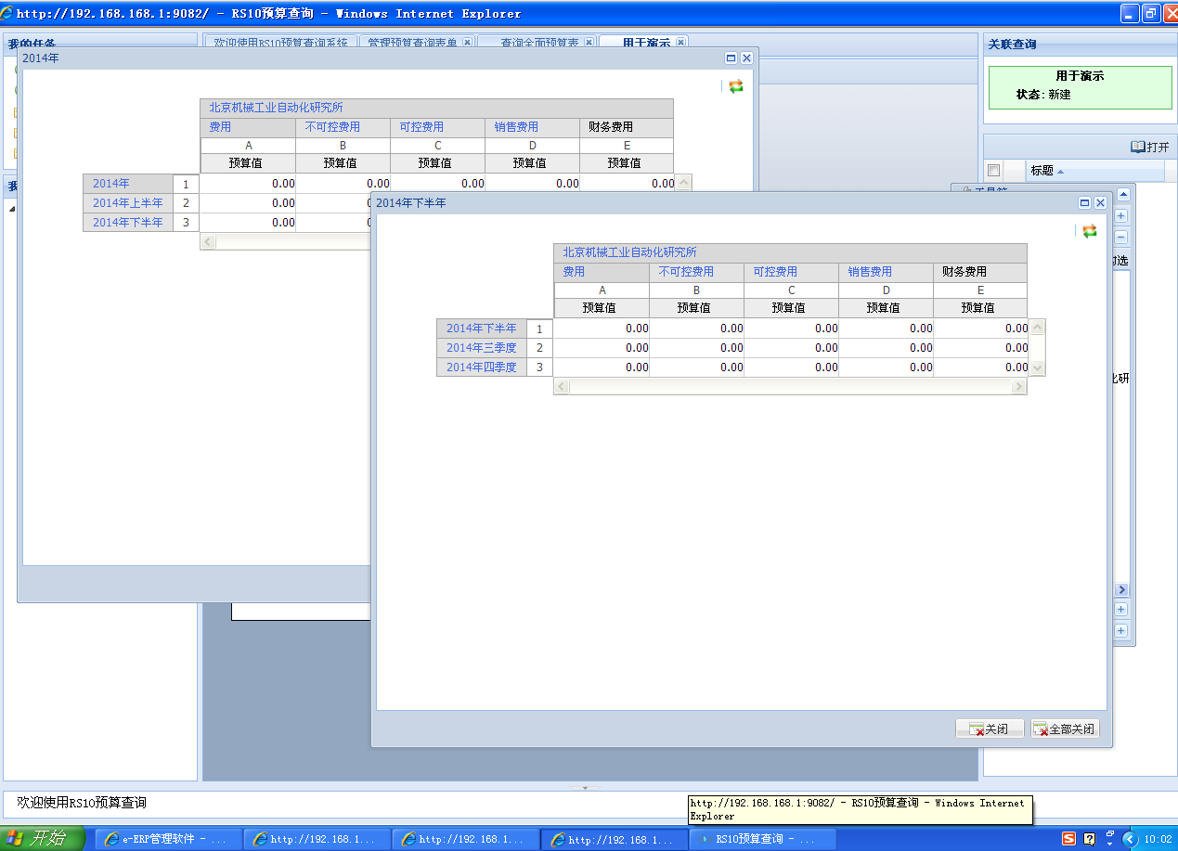
预算执行情况查询界面

Slide 8
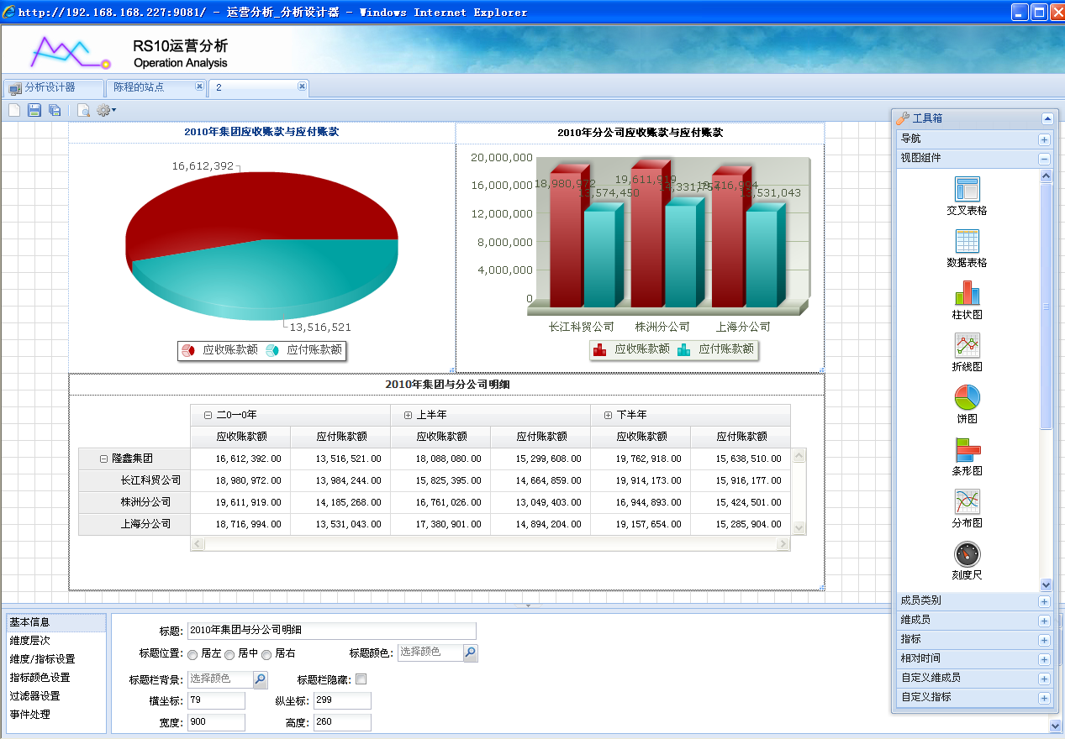
第二版运营分析设计器界面

Slide 9
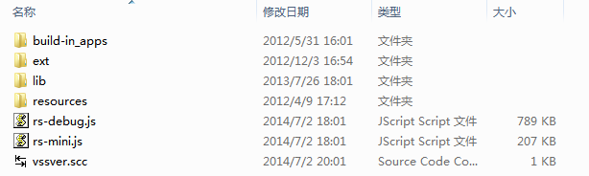

rsclient2前端框架目录结构
实现前端模块化开发、规范模块之间依赖关系
实现模块的动态加载和管理
提供大量自主开发组件、固化标准程序设计和开发模式
提供标准后端服务接口、和前端调用的标准方式

Slide 10
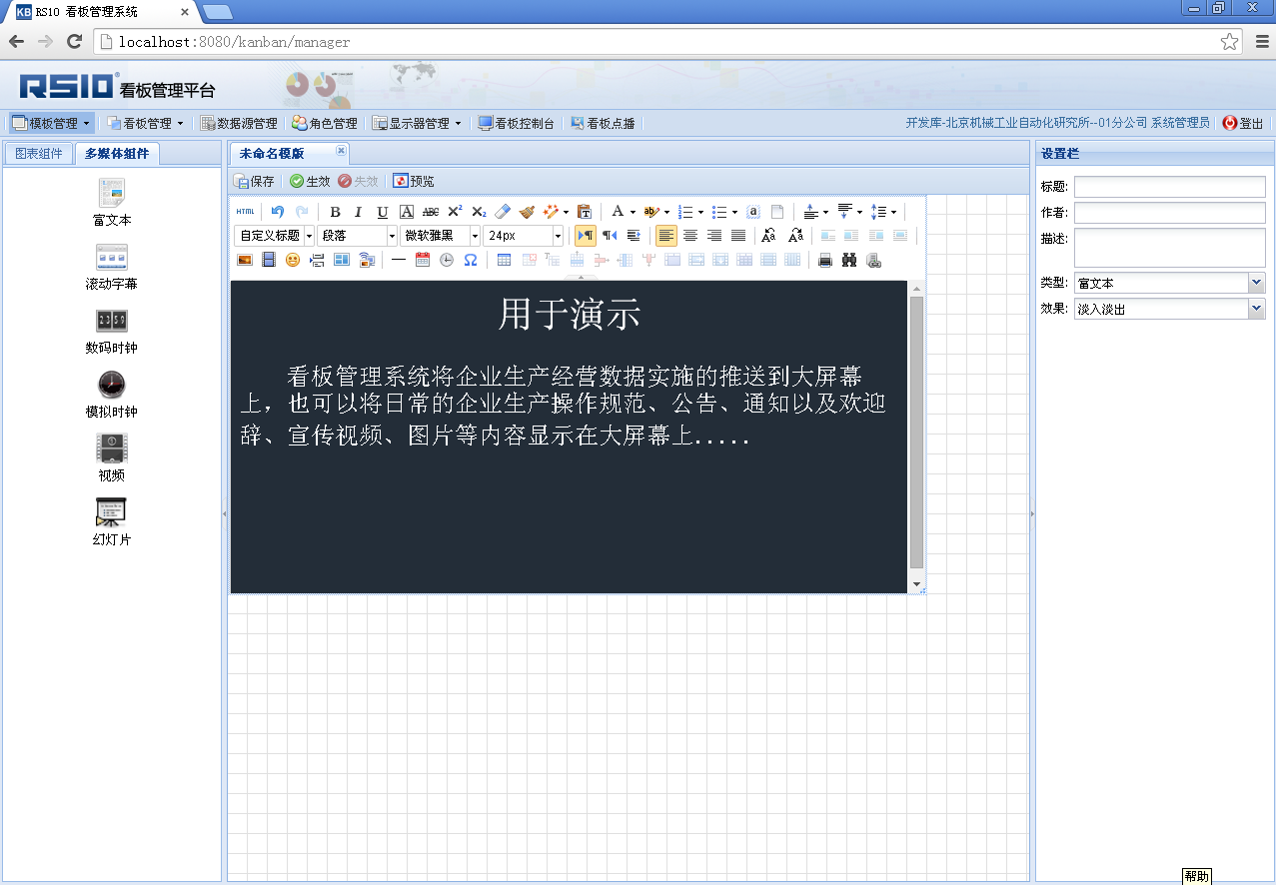
看板管理系统看板模板设计界面

Slide 11
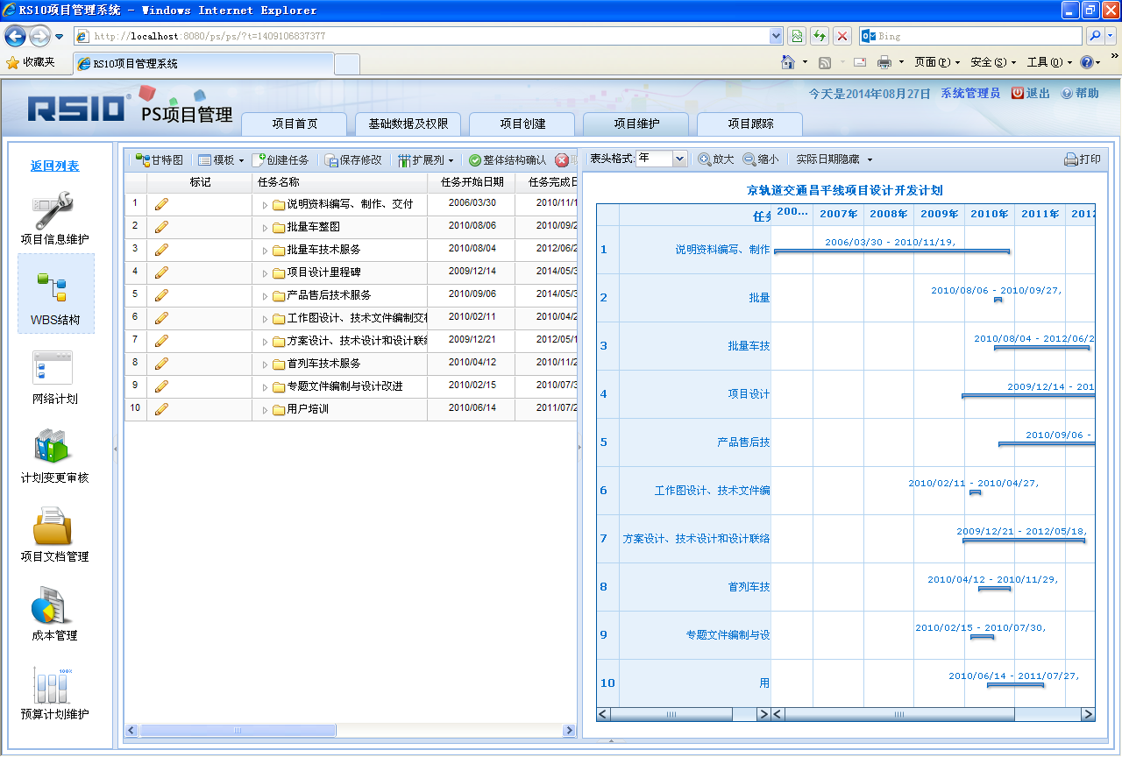
项目管理系统WBS结构分解界面

Slide 12
后台服务发布和调用
JSP + HTML + JS (原有架构的处理方式)
JSP 中以反射的形式调用业务方法
JSP 中内部类实现服务的发布和调用
JAVA中用注解实现服务的发布和调用
WEB服务模块的动态发布、更新、管理 (正在研发)

Slide 13
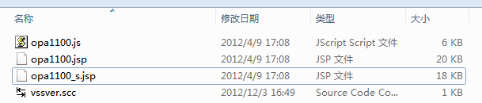

JSP + HTML + JS

Slide 14
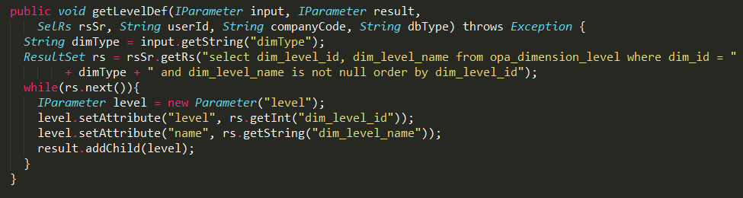
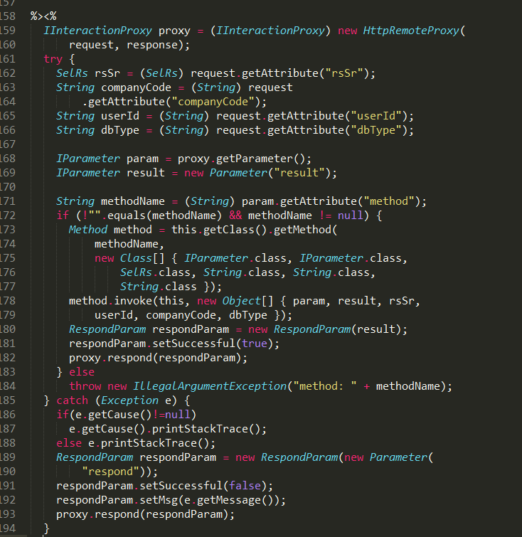
JSP中以反射的形式调用业务方法

Slide 15
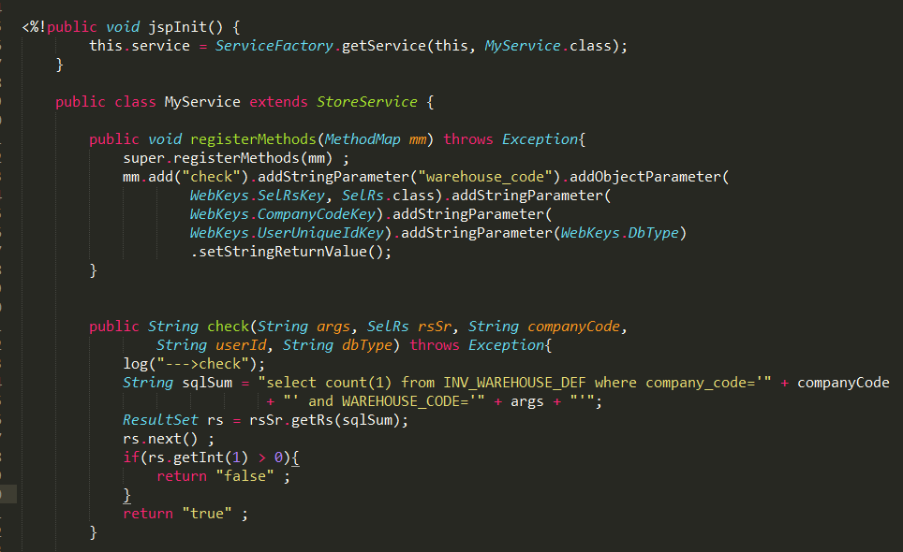
JSP中内部类实现服务的发布和调用

Slide 16
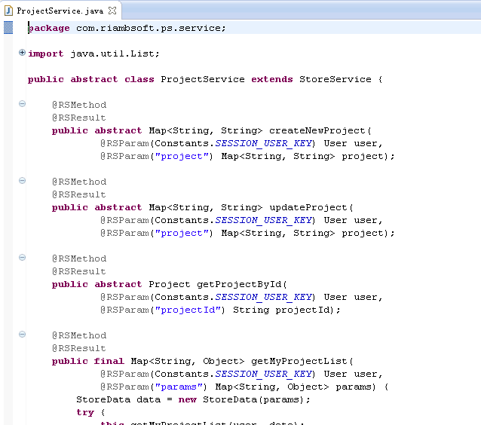
JAVA中用注解实现服务的发布和调用

Slide 17
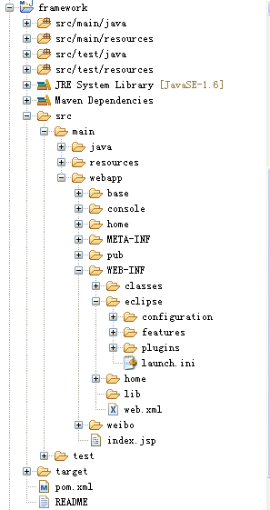
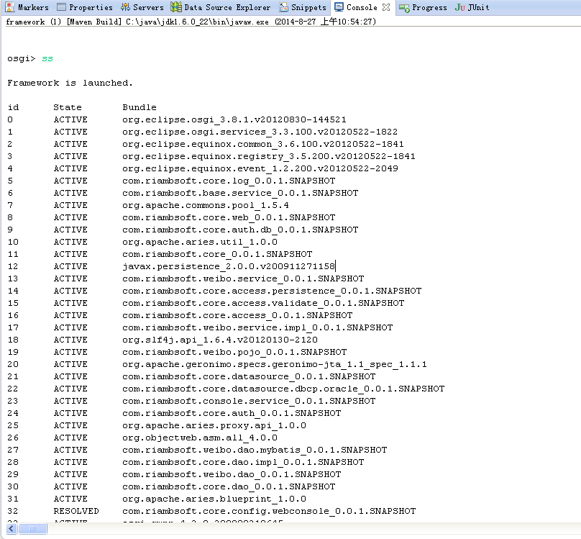
WEB服务模块的动态发布、更新和管理

Slide 18
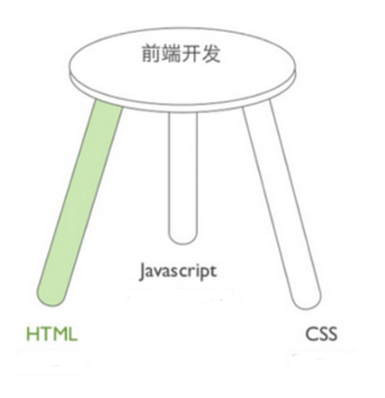
前端开发中遇到的技术问题
页面性能问题
浏览器兼容问题
代码质量问题

Slide 19
页面性能问题
常见问题原因
数据量大，无用的业务数据加载
计算逻辑复杂，大量无用的业务计算
JS代码编写无章法、程序效率底下
多次的资源加载影响效率
一点优化经验
充分理解客户需求、避免无用的业务数据加载到前台
精简前端业务处理逻辑，可在后台实现的业务逻辑务必在后台实现
JS程序编写培训、提高团队技术能力，编写JS开发规范，整理常见的JS效率底下的写法，以备新人学习
JS文件的合并、压缩、混淆等操作

Slide 20

浏览器兼容性问题
提供必要的底层支持（无论是函数库、还是整体前端框架级别）
整理经验库、并转化为自己的底层支持或开发规范

Slide 21
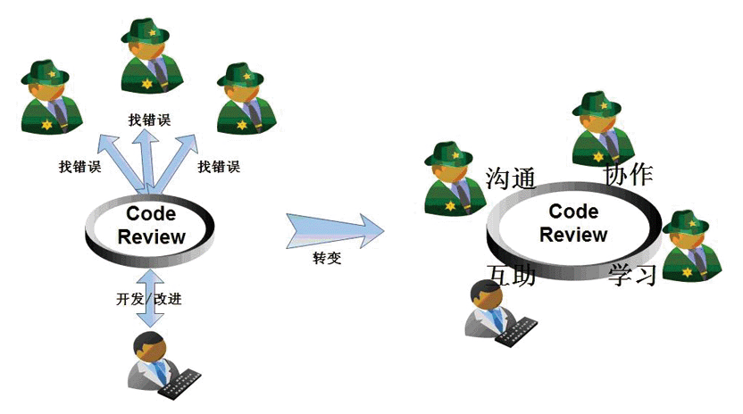
程序质量问题
保证代码质量的最好方法就是尽量少写代码，换句话说就是强化自己的架构设计和搭建、以降低对开发人员技术能力的要求、降低开发工作量
提倡团队配合、共同进步

Slide 22


前端技术发展趋势
早已(09年前后)开始的前端异步调用后端API模式，将继续大放异彩，尤其是在移动应用中
HTML5技术将最极度压缩原生应用空间，没有谁乐于整天去更新软件
Node.JS的出现推动了JS编程语言的发展，让JS在服务器端也能大展身手

